Slide 1
45-4
This work is licensed under a Creative Commons Attribution-ShareAlike 4.0 International License.
Please add this statement to all the videos you create.
English Bible quotes are from the World English Bible US, which is in the public domain.
Notes:
Ch
45 Empty Tomb
1. Empty Tomb - Matt 28:1-8, 11-15; Mark 16:1-11; Luke 24:1-11 (Left Top)
2. Mary Magdalene meets Jesus - John 20:1-18 (Right Top)
3. Road to Emmaus - Luke 24:13-35 (Right Bottom)
4. Jesus & Disciples - Matt 28:16-20; Mrk 16:14-19; Luke 24:36-49; John 20:24-31
(Left Bottom)
5. Sea of Galilee - John 21:1-25 (Center)

Slide 2
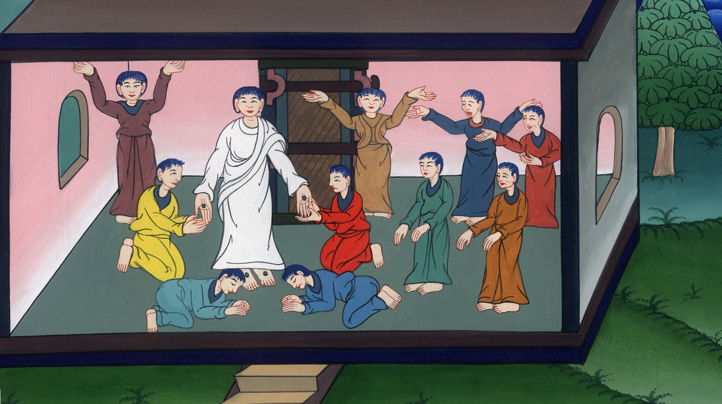
यीशु और चेले - मत्ती 28:16-20; मरकुस 16:14-19; लूका 24:36-49
This work is licensed under a Creative Commons Attribution-ShareAlike 4.0 International License

Slide 3
Jesus and Disciples - Matthew 28:16-20; Mark 16:14-19; Luke 24:36-49
यीशु और चेले - मत्ती 28:16-20; मरकुस 16:14-19; लूका 24:36-49

Slide 4
यीशु और चेले - मत्ती 28:16-20; मरकुस 16:14-19; लूका 24:36-49

Slide 5
Luke 24
36While they were describing these events, Jesus Himself stood among them and said, “Peace be with you.”
लूका 24
36 वे ये बातें कह ही रहे थे, कि वह आप ही उनके बीच में आ खड़ा हुआ; और उनसे कहा, “तुम्हें शान्ति मिले।”

Slide 6
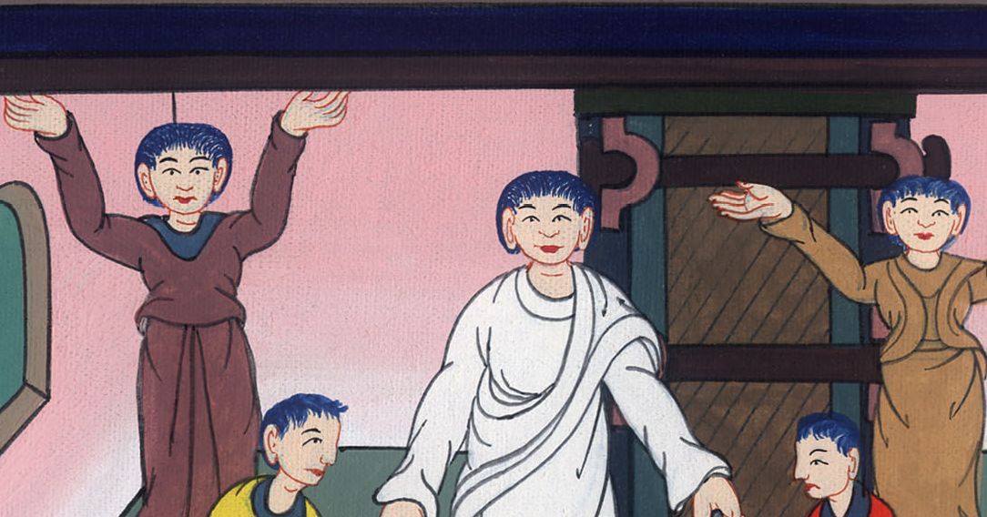
लूका 24:36

Slide 7
37But they were startled and frightened, thinking they had seen a spirit.
38“Why are you troubled,” Jesus asked, “and why do doubts arise in your hearts?
37परन्तु वे घबरा गए, और डर गए, और समझे, कि हम किसी भूत को देख रहे हैं। 38उसने उनसे कहा, “क्यों घबराते हो? और तुम्हारे मन में क्यों सन्देह उठते हैं?

Slide 8
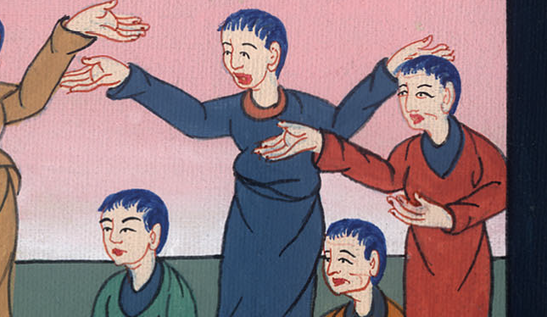
लूका 24:37,38

Slide 9
39Look at My hands and My feet. It is I Myself. Touch Me and see—for a spirit does not have flesh and bones, as you see I have.” 40And when He had said this, He showed them His hands and feet.
39मेरे हाथ और मेरे पाँव को देखो, कि मैं वहीं हूँ; मुझे छूकर देखो; क्योंकि आत्मा के हड्डी माँस नहीं होता जैसा मुझ में देखते हो।”
40यह कहकर उसने उन्हें अपने हाथ पाँव दिखाए।

Slide 10
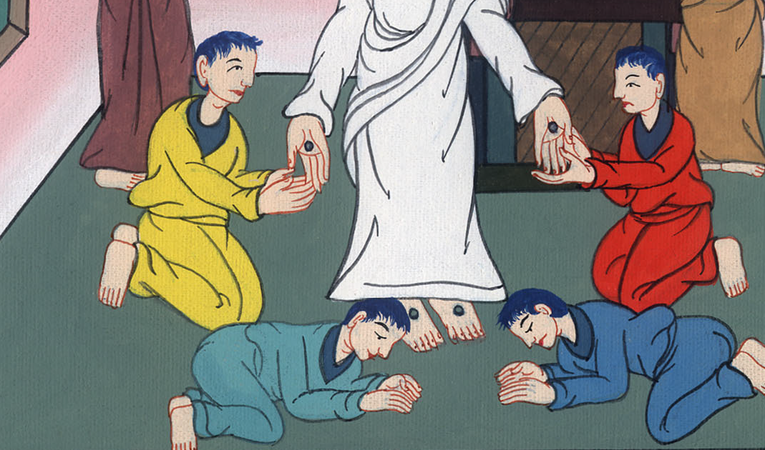
लूका 24:39,40

Slide 11
41While they were still in disbelief because of their joy and amazement, He asked them, “Do you have anything here to eat?”
41जब आनन्द के मारे उनको विश्वास नहीं हो रहा था, और आश्चर्य करते थे, तो उसने उनसे पूछा, “क्या यहाँ तुम्हारे पास कुछ भोजन है?”

Slide 12
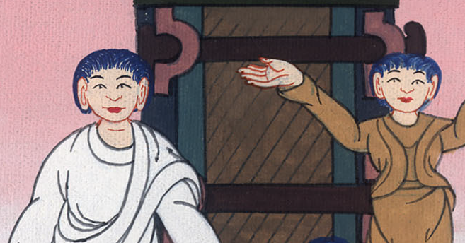
लूका 24:41

Slide 13
42So they gave Him a piece of broiled fish, 43and He took it and ate it in front of them.
42उन्होंने उसे भुनी मछली का टुकड़ा दिया। 43 उसने लेकर उनके सामने खाया।

Slide 14
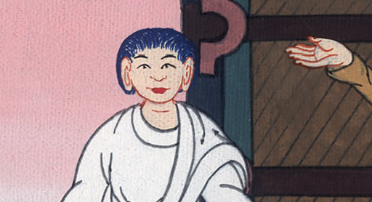
लूका 24:42,43

Slide 15
44Jesus said to them, “These are the words I spoke to you while I was still with you: Everything must be fulfilled that is written about Me in the Law of Moses, the Prophets, and the Psalms.”
44फिर उसने उनसे कहा, “ये मेरी वे बातें हैं, जो मैंने तुम्हारे साथ रहते हुए, तुम से कही थीं, कि अवश्य है, कि जितनी बातें मूसा की व्यवस्था और भविष्यद्वक्ताओं और भजनों की पुस्तकों में, मेरे विषय में लिखी हैं, सब पूरी हों।”

Slide 16
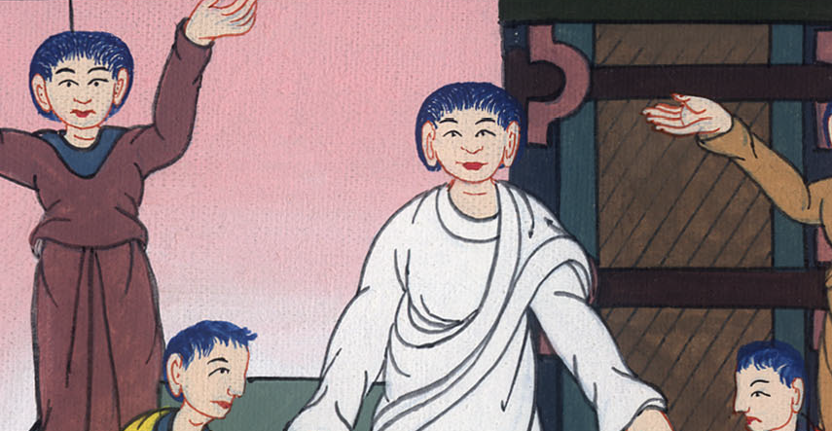
लूका 24:44

Slide 17
45Then He opened their minds to understand the Scriptures.
46And He told them, “This is what is written: The Christ will suffer and rise from the dead on the third day,
45तब उसने पवित्रशास्त्र समझने के लिये उनकी समझ खोल दी। 46 और उनसे कहा, “यह लिखा है कि मसीह दुःख उठाएगा, और तीसरे दिन मरे हुओं में से जी उठेगा,

Slide 18
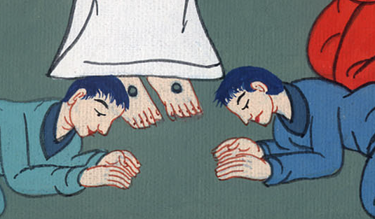
लूका 24:45,46

Slide 19
47and in His name repentance and forgiveness of sins will be proclaimed to all nations, beginning in Jerusalem.
47और यरूशलेम से लेकर सब जातियों में मन फिराव का और पापों की क्षमा का प्रचार, उसी के नाम से किया जाएगा।

Slide 20
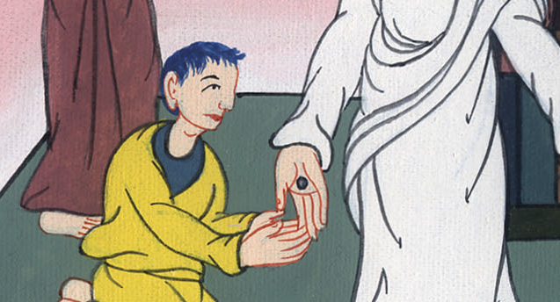
लूका 24:47

Slide 21
48You are witnesses of these things.
48तुम इन सब बातें के गवाह हो।

Slide 22
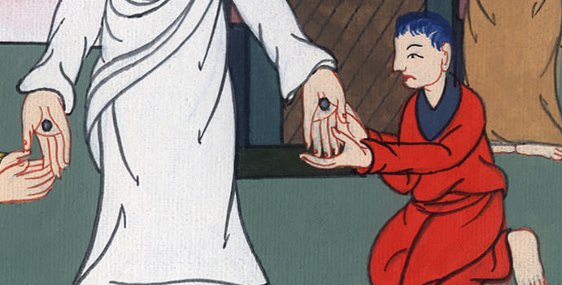
लूका 24:48

Slide 23
49And behold, I am sending the promise of My Father upon you. But remain in the city until you have been clothed with power from on high.”
49और जिसकी प्रतिज्ञा मेरे पिता ने की है, मैं उसको तुम पर उतारूँगा और जब तक स्वर्ग से सामर्थ्य न पाओ, तब तक तुम इसी नगर में ठहरे रहो।”

Slide 24
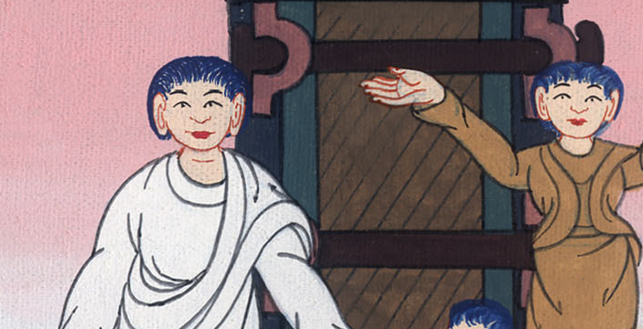
लूका 24:49

Slide 25
Matthew 28:18…“All authority has been given to me in heaven and on earth.
मत्ती 28:18 यीशु ने उनके पास आकर कहा, “स्वर्ग और पृथ्वी का साराअधिकार cमुझे दिया गया है।

Slide 26
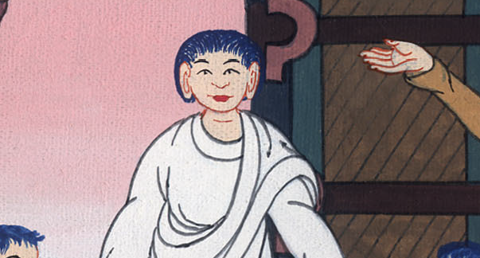
मत्ती 28:18

Slide 27
19Therefore go and make disciples of all nations, baptizing them in the name of the Father, and of the Son, and of the Holy Spirit,
19इसलिए तुम जाकर सब जातियों के लोगों को चेला बनाओ; और उन्हें पिता, और पुत्र, और पवित्र आत्मा के नाम से बपतिस्मा दो,

Slide 28
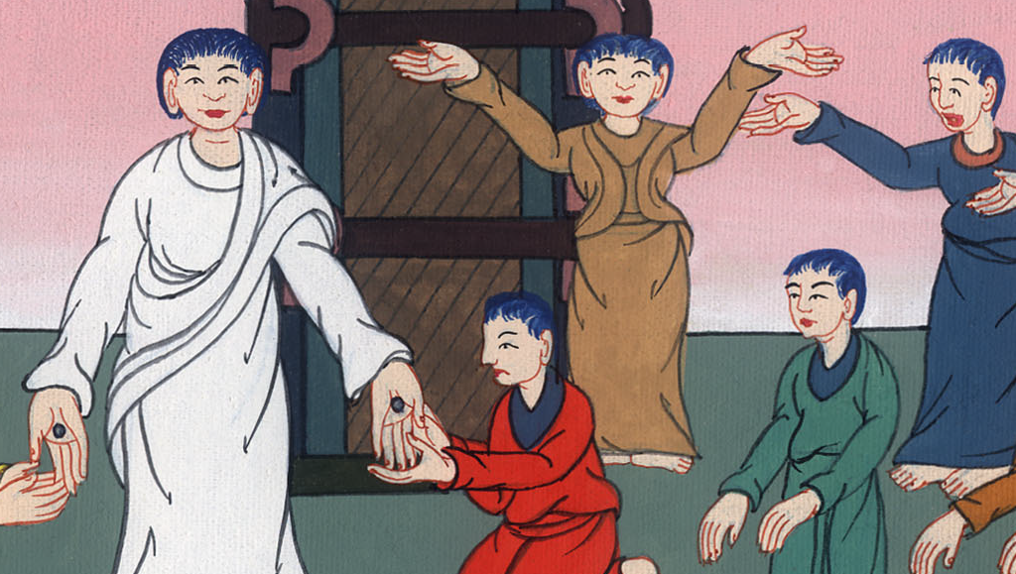
मत्ती 28:19

Slide 29
Mark 16
16Whoever believes and is baptized will be saved, but whoever does not believe will be condemned.
मरकुस 16
16 जो विश्वास करेaऔर बपतिस्मा ले उसी का उद्धार होगा, परन्तु जो विश्वास न करेगा वह दोषी ठहराया जाएगा।

Slide 30
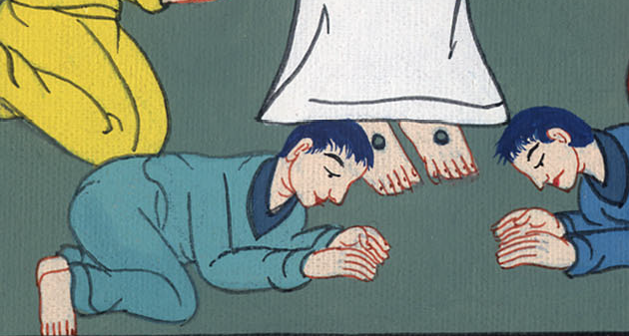
मरकुस 16:16

Slide 31
17And these signs will accompany those who believe: In My name they will drive out demons; they will speak in new tongues;
17और विश्वास करनेवालों में ये चिन्ह होंगे कि वे मेरे नाम से दुष्टात्माओं को निकालेंगे; नई-नई भाषा बोलेंगे;

Slide 32
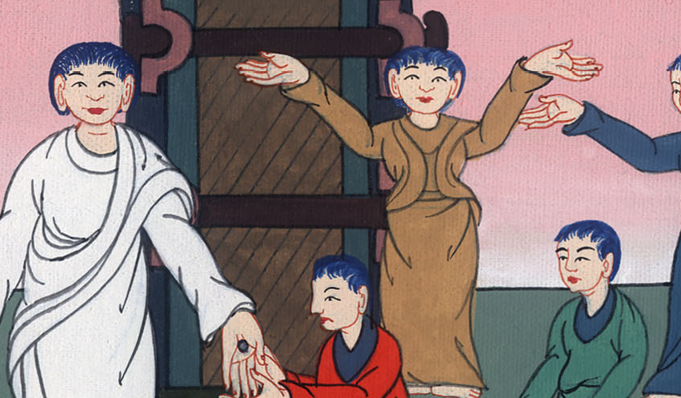
मरकुस 16:17

Slide 33
Matthew 28
20and teaching them to obey all that I have commanded you. And surely I am with you always, even to the end of the age.”
मत्ती 28
20 और उन्हें सब बातें जो मैंने तुम्हें आज्ञा दी है, मानना सिखाओ और देखो, मैं जगत के अन्त तक सदैवतुम्हारे संगdहूँ।”

Slide 34
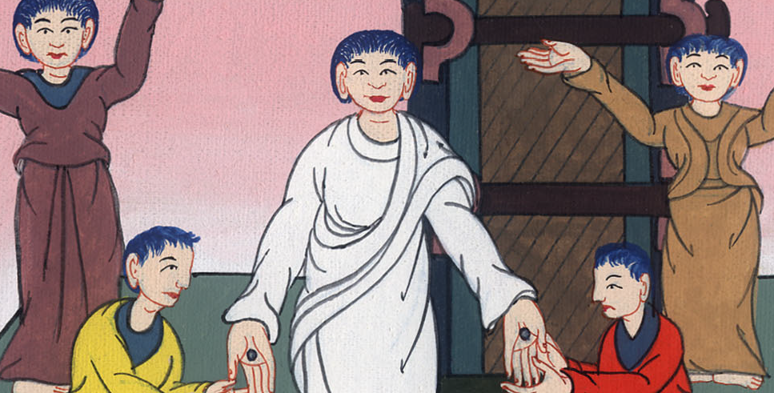
मत्ती 28:20

